Slide 1


El Problema de las 8 Reinas y el Recocido Simulado
Esta presentación aborda el clásico problema de las 8 reinas. Exploraremos por qué es un desafío interesante. Presentaremos el Recocido Simulado como una solución eficaz. Descubriremos cómo este algoritmo puede resolver este problema complejo.
Materia: Tópicos de IA
Alumno: Iván Eduardo Ramírez Moreno

Slide 2
¿Qué es el Problema de las 8 Reinas?
El problema consiste en colocar 8 reinas en un tablero de ajedrez de 8x8. Ninguna reina debe atacar a otra. Las reinas se atacan horizontal, vertical y diagonalmente.
Restricciones del Problema
Ocho reinas deben estar en el tablero.
Ninguna reina debe atacar a otra.
Existen 4,426,165,368 posibles colocaciones. Esto hace inviable una búsqueda exhaustiva.
Todas las reinas deben estar en el tablero.

Slide 3
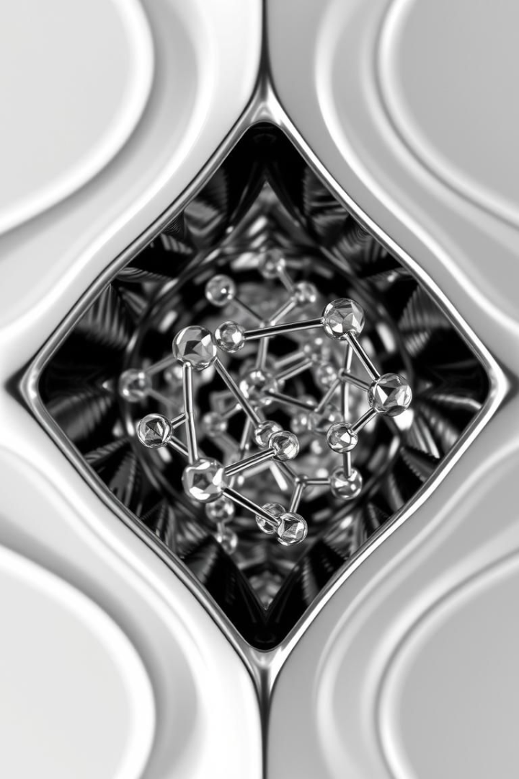



El Algoritmo de Recocido Simulado: Una Analogía Física
Analogía Física
Conceptos Clave
El Recocido Simulado se inspira en el enfriamiento lento de un metal.
Estado, Energía (costo), Temperatura, Movimiento (perturbación).
Evitar Óptimos Locales
El algoritmo permite "saltos" a soluciones peores al principio.
El objetivo es obtener una estructura cristalina de baja energía, es decir, un estado estable.

Slide 4
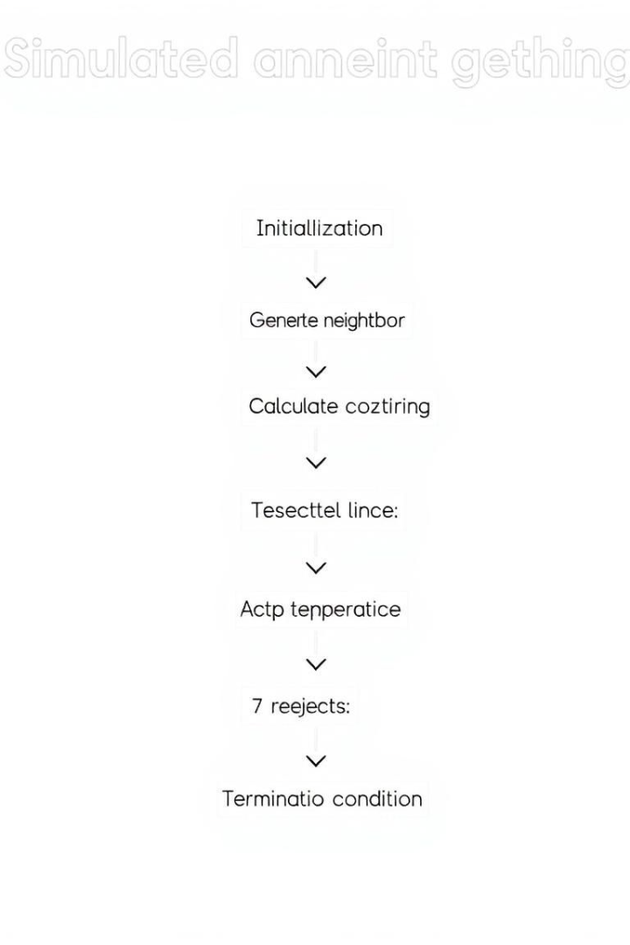



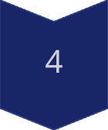
Implementación del Recocido Simulado para las 8 Reinas
Representación del Estado
Arreglo de 8 enteros. Cada entero representa la fila de una reina en una columna.
Función de Costo
Número de pares de reinas que se atacan. Minimizar a cero.
Movimiento (Perturbación)
Cambiar aleatoriamente la fila de una reina.
Temperatura
Inicialmente alta, gradualmente reducida.

Slide 5
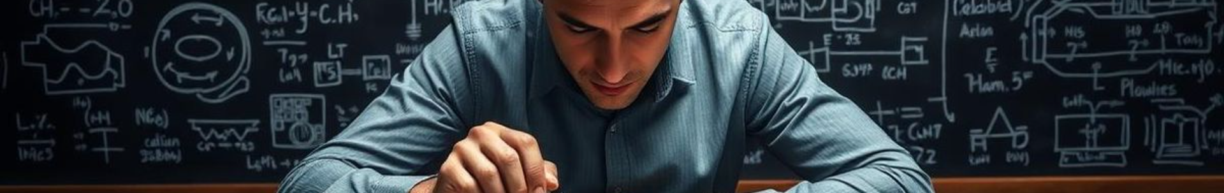




Pasos Clave del Algoritmo
Inicialización
Generar una configuración inicial aleatoria de las 8 reinas.
Iteración
Generar un nuevo estado vecino y calcular el cambio en el costo.
Aceptación
Aceptar el nuevo estado según el cambio en el costo y la temperatura.
Criterio de Parada
Alcanzar una temperatura mínima o un número máximo de iteraciones.

Slide 6

Resultados y Discusión
Solución Válida
Métricas de Rendimiento
El algoritmo encuentra una solución válida.
Número de iteraciones promedio y tasa de éxito.
Ajuste de Parámetros
Importancia de la temperatura inicial y la tasa de enfriamiento.
Ejemplo visual del tablero con las 8 reinas colocadas correctamente.

Slide 7
Ventajas y Limitaciones del Recocido Simulado
Ventajas
Limitaciones
Fácil de implementar.
Puede ser lento para problemas muy grandes.
No requiere información del gradiente.
Requiere ajuste de parámetros.
Puede escapar de óptimos locales.
No garantiza la solución óptima.

Slide 8

Conclusiones y Próximos Pasos
Herramienta Útil
El Recocido Simulado es útil para problemas de optimización combinatoria.
Posibles Extensiones
Aplicación a problemas más grandes y combinación con otras técnicas.
Uso en la Vida Real
Planificación y diseño de circuitos.
Agradecimientos y espacio para preguntas.

